Slide 1


Slide 2
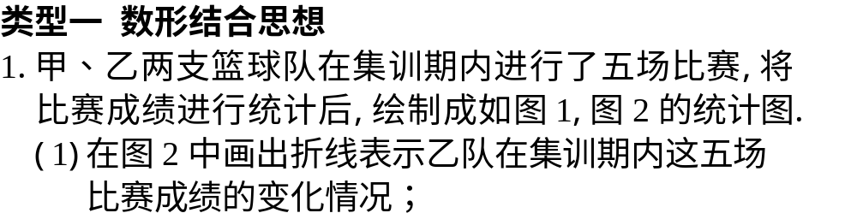











甲、乙两球队比赛成绩折线统计图
甲、乙两球队比赛成绩条形统计图
得分/分
得分/分
甲
110
90
95
91
98
乙
80
86
83
87
80
甲队
乙队
一
二
三
四
五
场次/场
一
二
三
四
五
场次/场
图1
图2
解:(1)表示乙队在集训期内这五场比赛成绩
的变化情况的折线如图2所示；

Slide 3



Slide 4
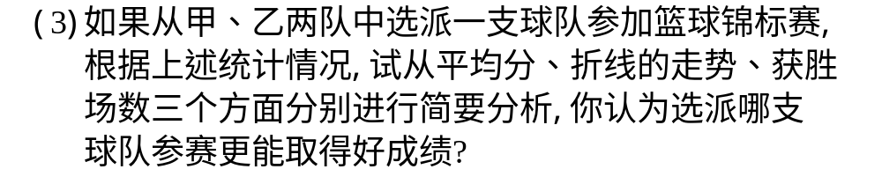
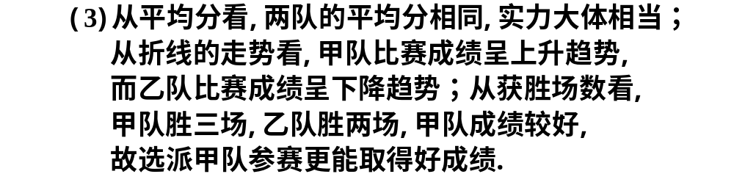

Slide 5
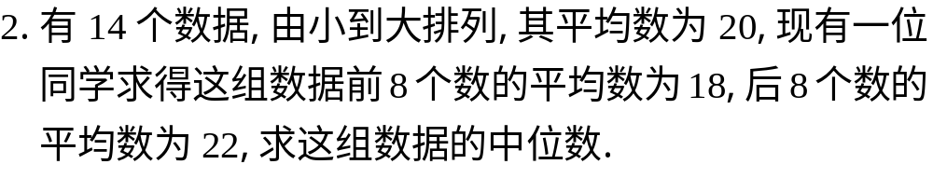
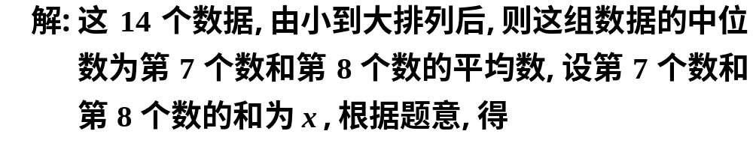


Slide 6

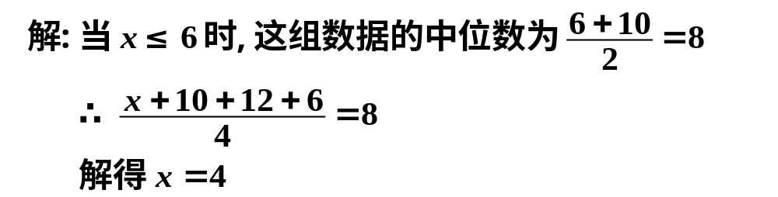
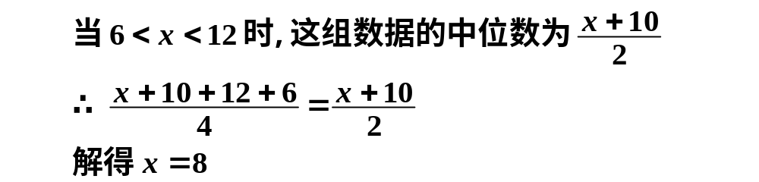

Slide 7
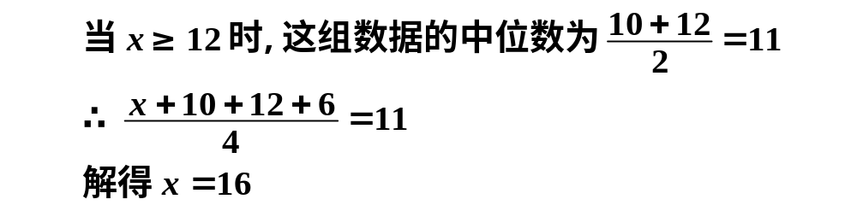

Slide 8
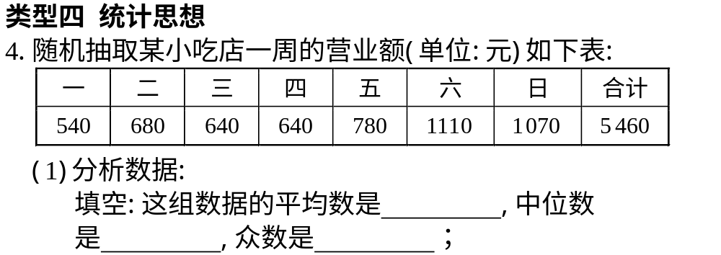




Slide 9
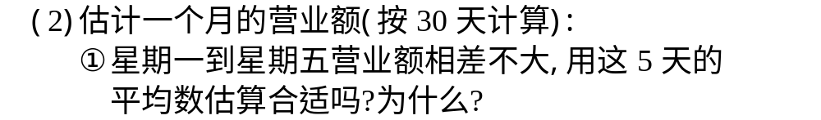

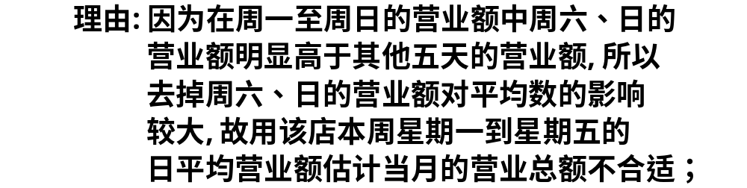

Slide 10



